Slide 1
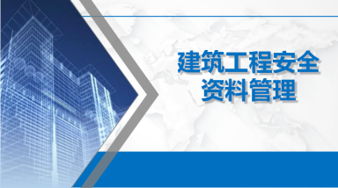
主持单位：

Slide 3
第三章 投影的基本知识

Slide 4
中心投影与平行投影的特性

Slide 5
3.1投影及其特性
一、图板
四、中心投影与平行投影的特性
1、中心投影与平行投影的特性：
（1）投影图三要素：形体、投射线、投影面
（2）三要素确定后，每个点必有其唯一的投射点
（3）根据一投影点无法确定其空间点。若想知道空间点的位置必须同时知道其两个面的投影点。

Slide 6
3.1投影及其特性
一、图板
四、中心投影与平行投影的特性
2、平行投影的特性：
（1）真实性：若线段和平面图形平行于投影面, 其投影反映实长或实形。

Slide 7
3.1投影及其特性
一、图板
四、中心投影与平行投影的特性
2、平行投影的特性：
（2）类似性：若线段和平面图形倾斜于投影面，其投影短于实长或小于实形，但与空间图形类似。

Slide 8
3.1投影及其特性
一、图板
四、中心投影与平行投影的特性
2、平行投影的特性：
（3）积聚性：若线段和平面图形垂直于投影面，其投影积聚为一点或一直线段。

Slide 9
3.1投影及其特性
一、图板
四、中心投影与平行投影的特性
2、平行投影的特性：
（4）平行性：若空间两线段（或平面）相互平行, 其在投影面上仍保持平行。

Slide 10
3.1投影及其特性
一、图板
四、中心投影与平行投影的特性
2、平行投影的特性：
（5）从属性：空间点在某直线上，则其投影必定在该直线的投影上。 如B点的投影b必定在ac上。

Slide 11
3.1投影及其特性
一、图板
四、中心投影与平行投影的特性
2、平行投影的特性：
（6）定比性：空间点将直线分成两个线段，则两线段实长之比等于它们投影长度之比。
即：AB︰BC＝ab︰bc

Slide 12
知识点学习
谢谢观看

